Slide 1
מערכת לינארית
מימד אחד

Slide 2
מערכת לינארית
מימד אחד

Slide 3
לינארית מימד אחד
נחזור על הדוגמא הפשוטה בצורה קצת יותר כללית.
דרך זה נלמד:
  מערכת לינארית
  תגובת מערכת לקלט

Slide 4

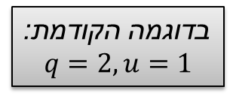



דוגמא פשוטה – כתיבה כללית
  $$\frac{dx}{dt}=−qx+u$$
בדוגמה הקודמת:
$$q=2, u=1$$
$$u$$
$$x$$
מקור
דם
$$q$$
סילוק

Slide 5

פתרון מקרה כללי
$$\frac{dx}{dt}=−qx+u$$

Slide 6

פתרון מקרה כללי
  $$\frac{dx}{dt}=−qx+u$$
  $$x\left(t\right)=\frac{u}{q}+\left(x\left(0\right)−\frac{u}{q}\right)e^{−qt}$$
  $$x\left(t\right)=x\left(0\right)e^{−qt}+\frac{u}{q}\left(1−e^{−qt}\right)$$

Slide 7

איך להבין את זה?
  $$x\left(t\right)=x\left(0\right)e^{−qt}+\frac{u}{q}\left(1−e^{−qt}\right)$$
  מאיפה מתחילים?

Slide 8

איך להבין את זה?
  $$x\left(t\right)=x\left(0\right)e^{−qt}+\frac{u}{q}\left(1−e^{−qt}\right)$$
  לאן מגיעים?

Slide 9

איך להבין את זה?
  $$x\left(t\right)=x\left(0\right)e^{−qt}+\frac{u}{q}\left(1−e^{−qt}\right)$$
  כמה זמן לוקח?

Slide 10
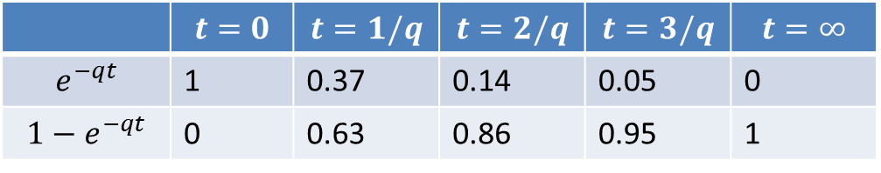

כמה זמן לוקח?
  $$x\left(t\right)=x\left(0\right)e^{−qt}+\frac{u}{q}\left(1−e^{−qt}\right)$$
 | $$t=0$$ | $$t=1/q$$ | $$t=2/q$$ | $$t=3/q$$ | $$t=∞$$
$$e^{−qt}$$ | 1 | 0.37 | 0.14 | 0.05 | 0
$$1−e^{−qt}$$ | 0 | 0.63 | 0.86 | 0.95 | 1

Slide 11

תנאי התחלה בלי קלט
  $$\left\{\begin{matrix}\frac{dx}{dt} & = & −qx+0 \\ x(0) & = & x_{0}\end{matrix}\right.$$
  $$x\left(t\right)=x\left(0\right)e^{−qt}$$

Slide 12

קלט עם תנאי התחלה אפס
  $$\left\{\begin{matrix}\frac{dx}{dt} & = & −qx+u \\ x(0) & = & 0\end{matrix}\right.$$
  $$x\left(t\right)=\frac{u}{q}(1−e^{−qt})$$

Slide 13

קלט תלוי זמן עם תנאי התחלה אפס
  $$\left\{\begin{matrix}\frac{dx}{dt} & = & −qx+u(t) \\ x(0) & = & 0\end{matrix}\right.$$
  $$x\left(t\right)= ???$$

Slide 14

קלט תלוי זמן עם תנאי התחלה אפס
  $\left\{\begin{matrix}\frac{dx}{dt} & = & −2x+u(t) \\ x(0) & = & 0\end{matrix}\right.$
A
B
C

Slide 15

קלט תלוי זמן עם תנאי התחלה אפס
  $\left\{\begin{matrix}\frac{dx}{dt} & = & −4x+4u(t) \\ x(0) & = & 0\end{matrix}\right.$
A
B
C

